Slide 1
Булгарский улус. Распад Золотой Орды
6 класс

Slide 2
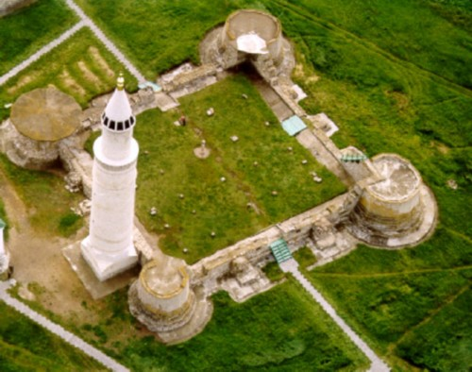
Войско Батыя в 1236 году оставило после себя на землях булгар дымящиеся развалины. Жизнь медленно возращалась на эти земли, ставшие теперь Булгарским улусом. К бедам Батыева разорения добавилась большая дань золотоордынским ханам.
Но все же Булгарская земля постепенно залечивала раны. Заново были отстроены Болгар на Волге и Джукетау на Каме. На новом месте поднялся Биляр. Но ни один из городов теперь не имел укреплений.

Slide 3
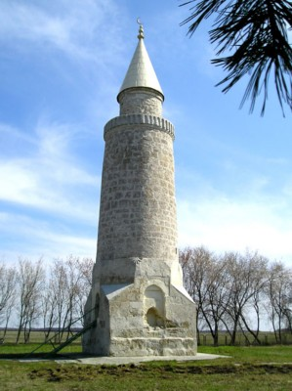
К XIV столетию Болгар стал одним из крупнейших городов Золотой Орды. В нем появились новые ремесленные слободы. В слободах жили литейщики и кузнецы, гончары и косторезы, а также кожевенники. Жилище ремесленников было незатейливым, зато улицы в слободах были покрыты деревянными настилом. Богатые же горожане возводили себе дома из обоженного кирпича и с подпольным отоплением.
Замечательными мастерами были болгарские строители. На центральной площади города они возвели высокую Соборную мечеть из камня. Зал мечети был выложен майоликовыми и изразцовыми плитами. За ее толстыми стенами жители Болгара могли укрыться в случае военной опастности.

Slide 4
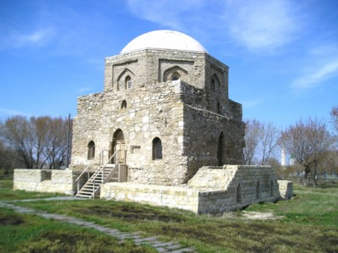
Легендами овеяна Черная палата города Болгара. Это сооружение названо так по его сильно потемневшим от пожара стенам. Вот что гласит предание. В Черной палате после подавления восстания булгар ордынцами укрылся булгарский хан Абдулла со своей семьей и приближенными. Преследователи обложили здание бревнами и подожгли. Все, кто находился внутри, должны были погибнуть. Но очеровательная дочь булгарского хана смогла выбраться на крышу и остаться живой. Ее не погубили ни языки обжигающего пламени, ни удушливый черный дым. Когда пожар стал стихать, все увидели, как юная красавица вознеслась на небо

Slide 5
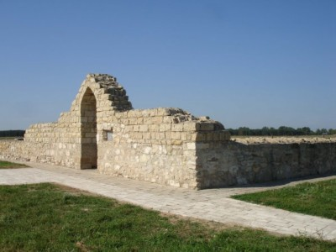
В пределах города располагалось другое замечательное сооружение - Белая палата. Это была общественная баня с несколькими куполообразными крышами. В холодное время года баня отапливалась, горячая же вода была в ней постоянно. Тепло подавалось под подземным каналам, а горячая вода, как холодная, - по керамическим трубам.

Slide 6
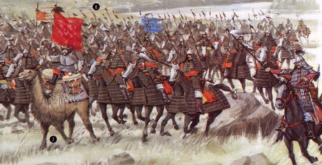
В 1242 году умер хан Узбек. С этого времени начинается постепенный упадок Золотой Орды. Среди Джучидов возникают распри. Каждый из них, набрав силу, хотел единолично править в своём улусе.

Slide 7
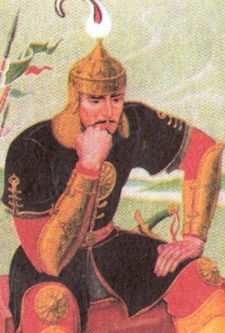
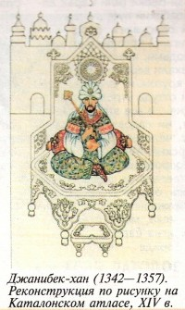
Неустойчивой стала власть ханов. Следующий после Узбека хан Джанибек правил 15 лет. Но он был убит в результате заговора. Такая же участь ждала жестокого Бердибека. Он занимал ханский престол всего два года. В Золотой Орде воцарилась смута. После убийства Бердибека на золотоордынском престоле за двадцать лет пребывало 25 ханов.

Slide 8
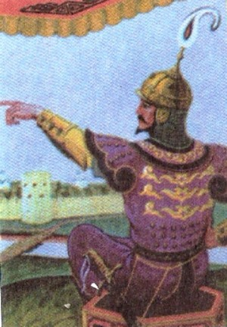
Воспользовавшись поражением Мамая, в Золотой Орде воцарился Токтамыш. Он сумел прекратить многолетнюю междоусобицу. Орда, пусть и на короткое время, стала единым государством. Возобновила выплату дани Русь.

Slide 9
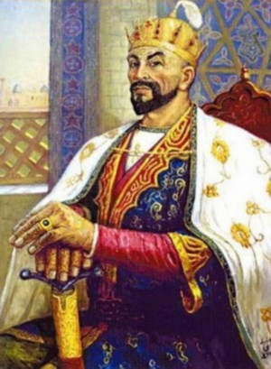
Объединения Золотой Орды Токтамыш добился при помощи среднеазитского полководца и правителя Тимура. Сначала они действовали сообща. Но потом Токтамыш вступил в борьбу со своим покровителем, претендуя на его владения. Тимур же вознамерился подчинить себе весь Джучиев улус.

Slide 10
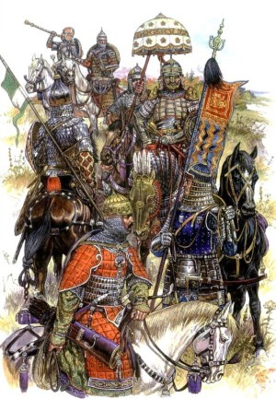
Армия Токтамыша и Тимура дважды, в 1391 и 1295 годах, сходилась в больших сражениях. И оба раза Токтамыш терпел поражение. После сражения 1395 года отряды Тимура разграбили и разрушили Болгар, Сарай, Астрахань и торговые центры Крыма. Население многих городов было перебито и угнано в рабство. В городах резко сократилось ремесленное производство.
На территории единого государства возникли независимые орды. Между их правителями разгорелась борьба за власть и за земли.

Slide 11
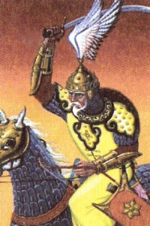
Казалось никогда уже не быть Золотой Орде единой. Но тут взошла звезда эмира Идегея. Сначала он возглавил золотоордынское войско, а затем разбил соединенные силы литовского князя Витовта и бежавшего в Литву Токтамыша. В 1339 году Идегей фактически стал правителем Золотой Орды. Ему подчинялись все прежние улусы Джучи. Это было последнее объединение Золотой Орды. Более десяти лет в ней сохранялись относительный мир и покой.

Slide 12
Потом в Золотой орде начались сплошные междоусобицы и нескончаемая борьба за власть. Они привели к гибели Идегея (1419 г.) и всего государства. На золотоордынских землях возникли четыре ханства - Крымское, Астраханское, Казанское и Сибирское, а также две орды - Ногайская и Большая.
Золотая Орда просуществовала два столетия. Все это время Булгарские земли находились в ее составе. История Золотой Орды стала частью истории татарского народа.
.

